Slide 1
练习：特征分解

Slide 2

手工特征分解
有如下矩阵，手工进行特征分解，并用numpy验证结果：
$$A=\left(\begin{matrix}5 & 2 \\ 2 & 3\end{matrix}\right)$$

Slide 3
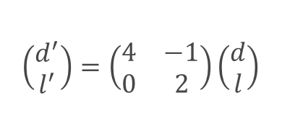
特征分解的应用
草原上同时生活着鹿和狮子。统计发现，狮子的数量每过10年会翻倍；鹿的数量每过10年会成长4倍减去狮子的数量；
初始鹿和狮子的数量是多少的时候，这两种动物才能共同按协调的比例的增长？
提示：假设鹿的数量为d，10年后数量为d‘；假设狮子的数量为l，10年后数量为l‘，那么用矩阵表示：
$$\left(\begin{matrix}d^{′} \\ l^{′}\end{matrix}\right)=\left(\begin{matrix}4 & −1 \\ 0 & 2\end{matrix}\right)\left(\begin{matrix}d \\ l\end{matrix}\right)$$

Slide 4
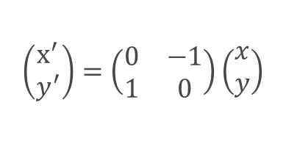
特征分解的性质
对于下列的矩阵，用matplotlib画出矢量场图，并画出特征向量的方向：
$$\left(\begin{matrix}x^{′} \\ y^{′}\end{matrix}\right)=\left(\begin{matrix}0 & −1 \\ 1 & 0\end{matrix}\right)\left(\begin{matrix}x \\ y\end{matrix}\right)$$

